Slide 1
Thứ Từ, ngày 14 tháng 9 năm 2023
Tiếng Việt
Chủ đề: TUỔI NHỎ LÀM VIỆC NHỎ
Bài 4 – Tiết 2
LUYỆN TỪ VÀ CÂU
LUYỆN TẬP VỀ DANH TỪ

Slide 2

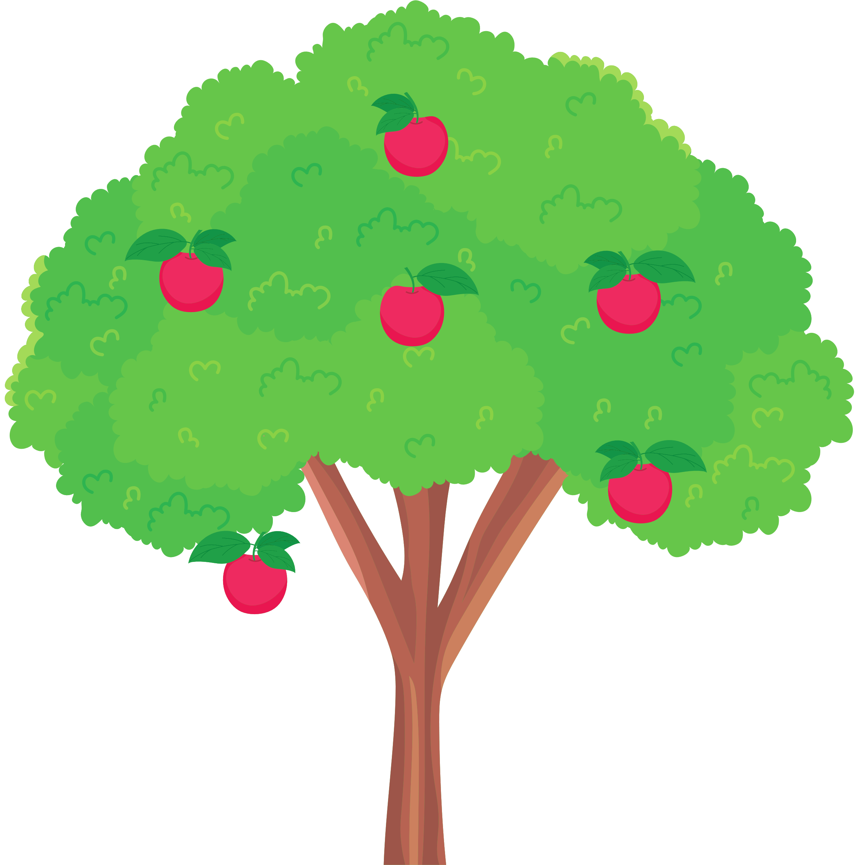









Slide 3



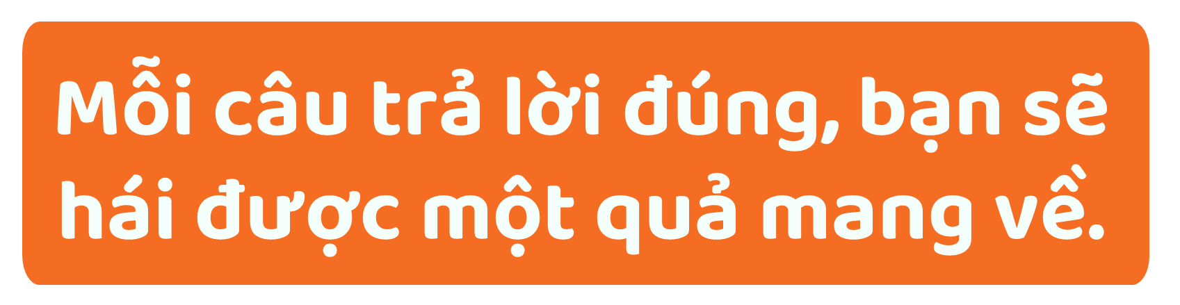






Slide 4

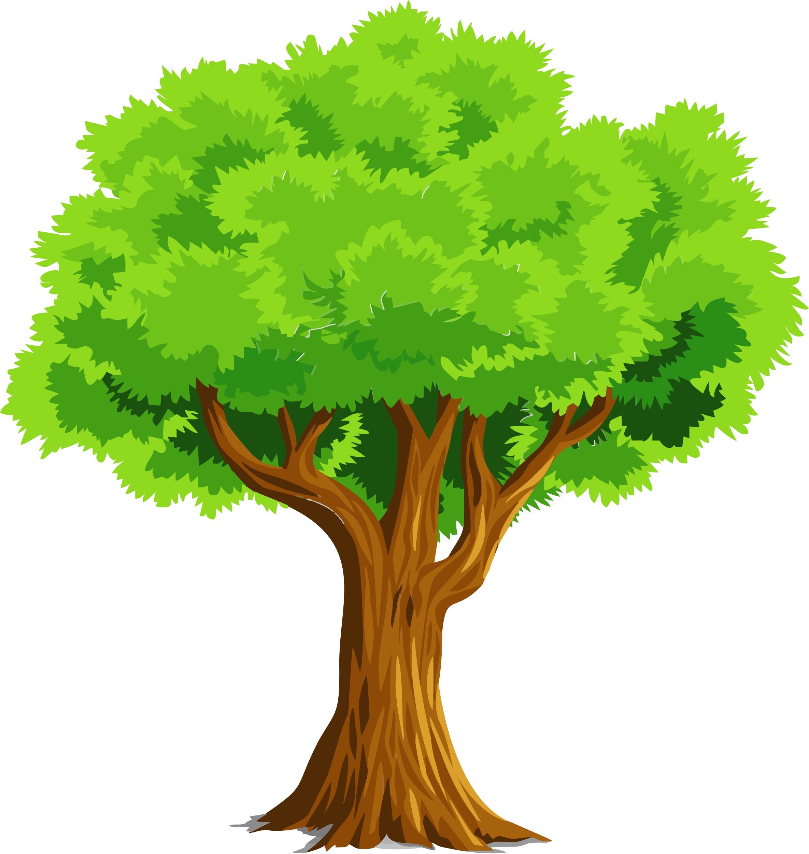
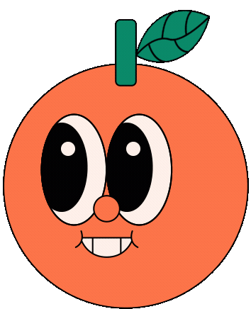




Slide 5









Danh từ là gì?
A. Từ chỉ sự vật
B. Từ chỉ hoạt động
C. Từ chỉ trạng thái
D. Từ chỉ đặc điểm

Slide 6



Slide 7
Từ nào là danh từ
A. xanh biếc
B. bàn chân
C. chạy
D. viết bài

Slide 8



Slide 9
Từ nào không phải là danh từ
A. Gió
B. Ông
C. xinh xắn
D. Tối

Slide 10


Slide 11
LUYỆN TẬP
NHẬN DIỆN DANH TỪ

Slide 12
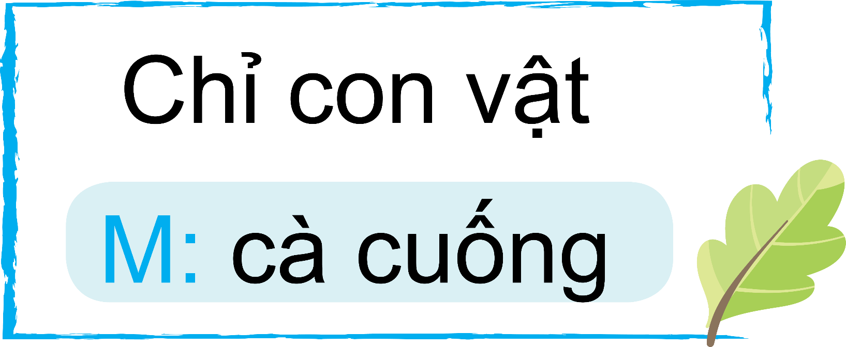
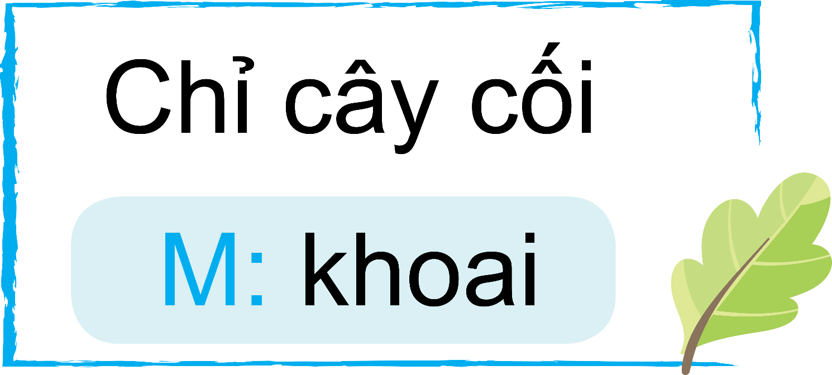
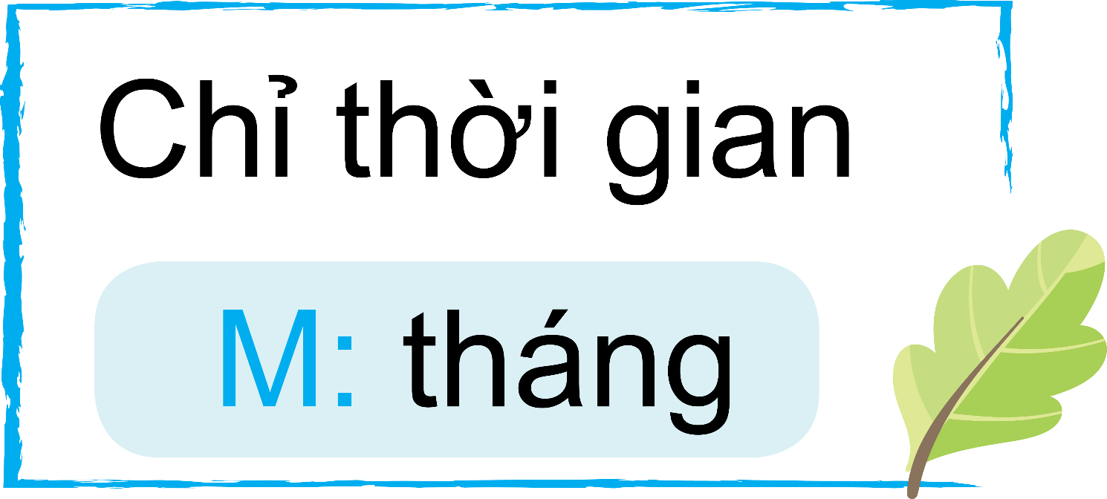
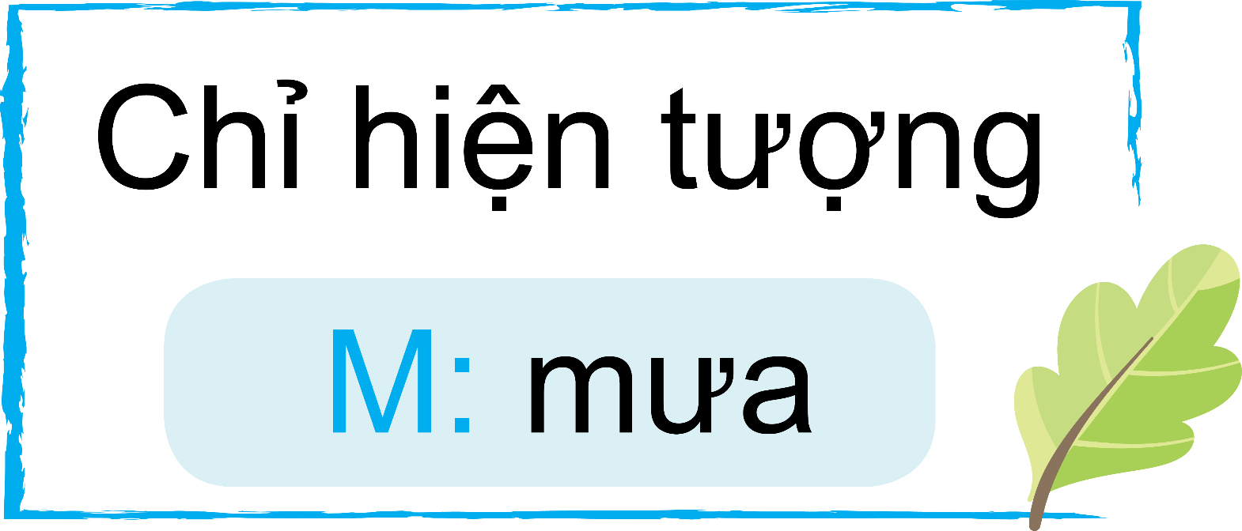

Slide 13

Chỉ con vật | Chỉ cây cối | Chỉ thời gian | Chỉ hiện tượng
cà cuống, niềng niễng đực, niềng niễng cái, cá sộp, cá chuối, chuồn chuồn.
khoai, đậu, cà, mạ, hoa sen.
tháng
mưa, nắng, râm

Slide 14
TÌM DANH TỪ

Slide 15




2. Tìm 2 – 3 danh từ cho mỗi nhóm dưới đây:

Slide 16

2. Tìm 2 – 3 danh từ cho mỗi nhóm dưới đây:
giáo viên
bác sỹ
kỹ sư

Slide 17
2. Tìm 2 – 3 danh từ cho mỗi nhóm dưới đây:
bút
thước
máy bay

Slide 18
2. Tìm 2 – 3 danh từ cho mỗi nhóm dưới đây:
sáng
trưa
chiều
tối

Slide 19
ĐẶT CÂU NÓI VỀ HIỆN TƯỢNG TỰ NHIÊN

Slide 20

3. Đặt 1 – 2 câu nói về một hiện tượng tự nhiên.
Trời đang nắng chang chang bỗng tối sầm rồi đổ mưa rào.
Chuồn chuồn bay thấp báo hiệu trời sắp mưa.

Slide 21


